Slide 2
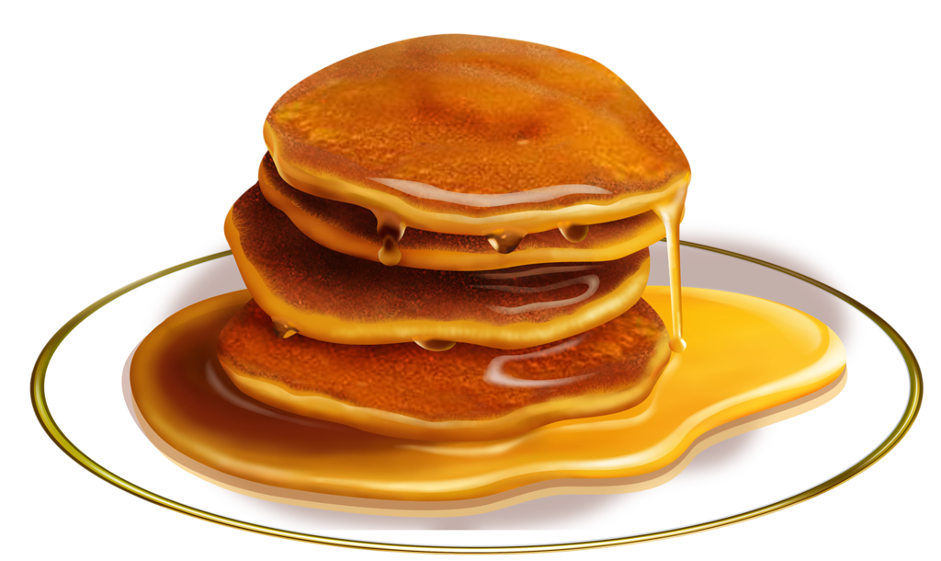
История праздника Масленица
Масленица относится к переходящим, подвижным, праздникам, связанным с Пасхой. Празднуют Масленицу на последней неделе перед Великим постом, который длится семь недель и заканчивается Пасхой. А название «Масленица» возникло потому, что на этой неделе по православному обычаю мясо уже исключается из пищи, а молочные продукты ещё можно употреблять - вот и пекут блины масленые. Первоначально Масленицу называли Мясопустом, позже Сырной неделей. Согласно легенде, Масленица родилась на севере, отцом её был Мороз. Однажды в суровые морозы человек заметил её, прячущуюся за огромными сугробами.
Он позвал её помочь людям, развеселить их, согреть и накормить.
Масленица пришла. Но она оказалась не хрупкой девушкой, какой её увидели сначала, а здоровой бабой, с румяными щеками, коварным взглядом, громко хохочущей. Обычай празднования Масленицы ведёт своё начало с древнейших времён - греческих
и римских праздников, которые в Западной Европе превратились в
карнавалы. Кроме того, обычаи Масленицы идут от обрядов
славян-язычников.

Slide 3
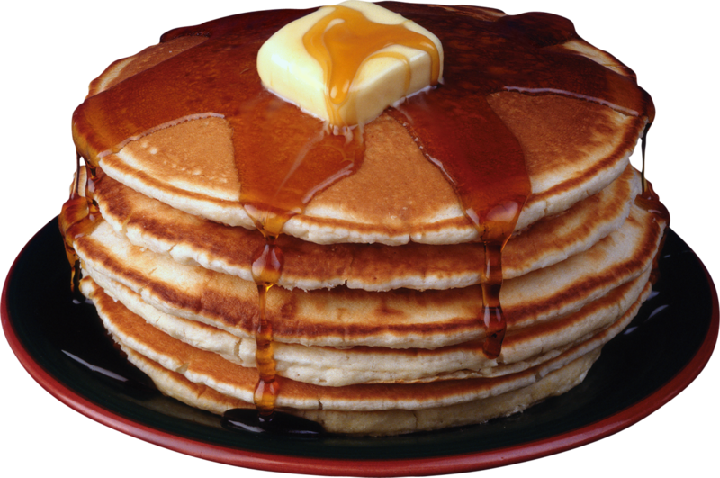
Празднование её приурочивалось ко дню весеннего равноденствия. Ритуалы, которые проводились в то время, были направлены на изгнание зимы и встречу весны. Поэтому сегодня Масленица стала для людей праздником проводов зимы.
При Петре I масленичные потехи проводились в Москве у Красных ворот. В 1722 г., по случаю Ништадтского мира, царь дал в Первопрестольной невиданный маскарад и санное катание. Шествие открывал Арлекин, восседавший в санях, за­пряжённых шестью лошадьми, украшенными бубенчиками и побрякушками. Следом на санях ехали ряженые, а в конце процессии на санках, запряжённых четырьмя свиньями, сидел шут.
Затем появлялась громада - 88-пушечный корабль, построенный по образцу корабля, спущенного на воду в 1721 г. На корабле, который везли 16 лошадей, ехал сам царь в одежде флотского капитана.

Slide 4
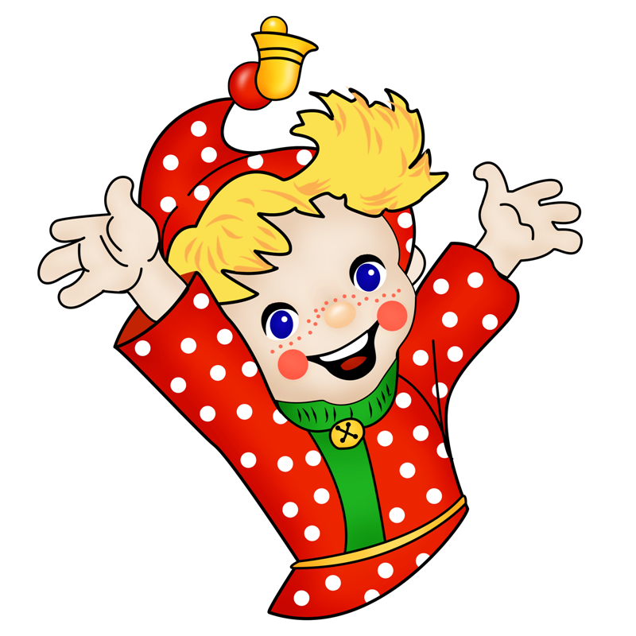
Дни Масленицы. Названия
Первый день Масленицы: Понедельник - «встреча»
Ой, да Масленица
На двор въезжает!
Широкая на двор въезжает!
Ой, да Масленица,
Широкая, погости недельку,
Недельку!
Вот такие песни распевали девушки, парни, брали соломенное чучело - Масленицу - и ходили с ним по деревне. Степенный народ встречу Масленицы начинал с посещения
родных. К первому дню Масленицы сооружались общественные горки, качели,балаганы
для скоморохов, столы со сладкими яствами.Дети устраивали снежные горки, катались
до упаду, а еще ходили по домам ватагою и кричали: «Подайте на Масленицу,
на Великий пост!».Кричали до тех пор, пока хозяева не выносили им старое
тряпье. Насобирают ребята всякой всячины и вывозят все это на место высокое,
хворосту натаскают и костер зажигают. Такой костер называли «масленкой».
Дети вокруг костра пляшут и поют: «Гори, гори ясно, чтобы не погасло!»

Slide 5
Второй день Масленицы - «заигрыши»
С утра приглашались девицы-молодицы покататься на санках на горах, поесть блины, устраивались девичьи качели, поездки на лошадях, воздвигались снежные городки.
Самое любимое дело на Масленицу - кататься на корежках-досках, залитых водой и замороженных на холоде. Корежки заменяли санки, салазки. Для катания на корежках выстраивали на крутом берегу катушку из толстых бревен и жердей. У такой катушки «бег» («разбег») был до трехсот метров, чтобы дух при катании захватывало.
Катались дети и взрослые на обычных санках, на чунках (саночки со стульчиком), на козликах или коньках, или трублях (санки с перильцем и рулем - конек на дощечке, чтобы управлять можно было). Малыши катались на ледянках (ладейках) - это небольшая дощечка, впереди заостренная и выдолбленная вроде корытца. Еще дети катались на снопах соломы и на старых телячьих шкурах целыми экипажами, компаниями.
В народе говаривали: кто дальше всех с горки скатится, у того в доме лен будет длинный, и масло хорошо будет сбиваться. Вот ребята и старались.

Slide 6
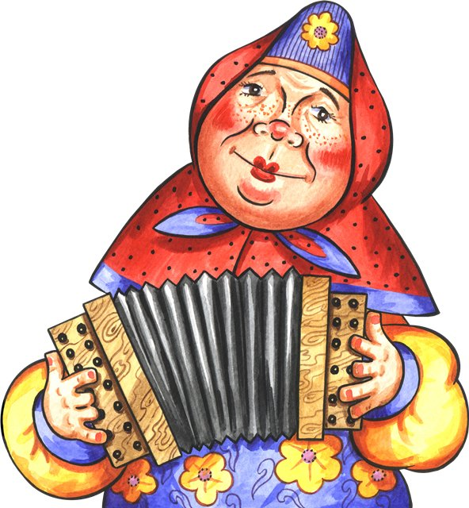
Третий день Масленицы - «лакомка»
Тетушка Варвара,
меня матушка послала:
Дай сковороды да сковородничка,
мучки да подмазочки.
Вода в печи, хочет блины печи.
Где блины, тут и мы.
В этот день люди лакомились блинами и другими масленичными яствами.
Блины пеклись с бесконечным разнообразием: пшеничные, ячневые, овсяные,
гречневые, из пресного и кислого теста.Народ говаривал: «Блин не клин, брюха
не распорет».На «лакомки» тещи приглашали своих зятьев к блинам, а для
забавы любимого зятя сзывали всех своих родных.

Slide 7
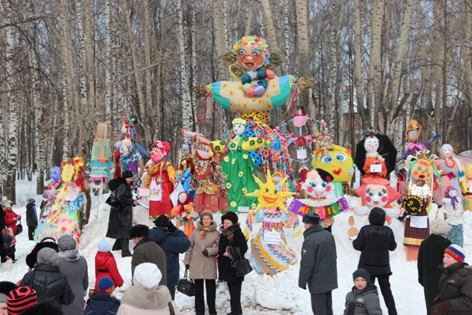
Четвертый день Масленицы - «широкий четверг» - «разгул, перелом»
На этот день приходилась середина масленой гульбы: позади - три дня, впереди - три дня. В этот день гуляли с утра до вечера, плясали, водили хороводы, пели частушки.
Молодоженов сажали в сани и спускали с горы заставляли при всех целоваться. Если уж кто отказывался - сталкивали в снег и за­сыпали их по самую шею...
Выходили в этот день и на «кулачки» - на кулачные бои. По правилам нельзя было прятать в рукавицу что-то тяжелое, бить ниже пояса и по затылку. Словом, в любой схватке русскому бойцу следовало помнить о чести, не терять голову. Сходились на реке, бились «сам на сам» или «стенка на стенку».

Slide 8
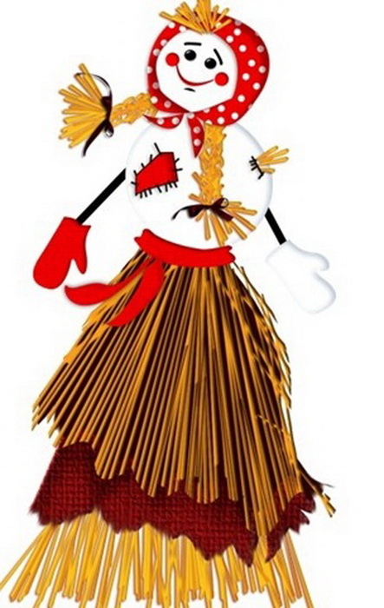
Пятый день Масленицы - тещины вечерки - гостевой день
Говаривали: «Хоть тещины блинки сладки, да тещ угощают на Масленую зятьки».
На тещины вечерки зятья угощают своих тещ блинами. Приглашения бывают почетные, со всею роднёю к обеду, или запросто на один ужин. В старину зять обязан был с вечера лично приглашать тещу, а потом утром присылал нарядных зватых. Чем больше бывало зватых, тем теще более оказывалось почестей.
Девушки в полдень выносили блины в миске на голове. Они шли к катливой горке. Тот парень, которому девушка была люба, торо­пился отведать блинка, спознать: добрая ли хозяйка из нее выйдет? Ведь она у печи этим утром выстояла, блины творила.

Slide 9
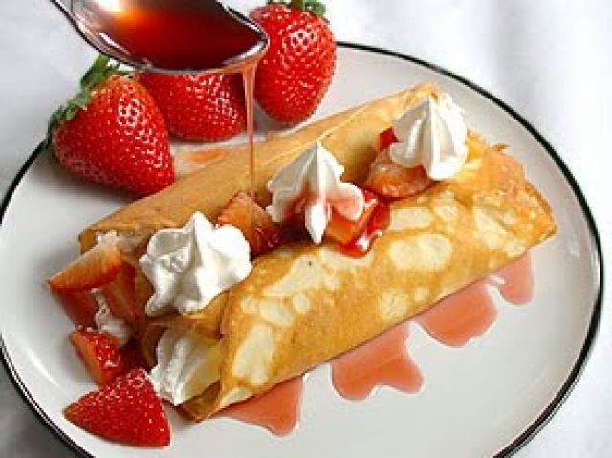
Шестой день Масленицы - золовкины посиделки
Масленица уже постарела. Напоследок отмечались ее проводы. На золовкины посиделки молодая невестка приглашала своих родных к себе. Если золовки были еще в девушках, тогда невестка созывала старых своих подруг-девиц, если они были выданы замуж, тогда она приглашала родню замужнюю и со всем поездом развозила гостей по золовкам. Новобрачная невестка обязана была одарить своих золовок подарками. Масленица была, как бы предлогом сойтись, посудачить о том, о другом.Ввечеру сжигали Масленицу. Сначала чучело Масленицы окружали почетом, а затем выносили за околицу и сжигали. Так исстари весело, карнавально, с выдумкой, с обильным угощением и всепрощением провожал народ зиму, встречал весну, словно желал отгуляться и отвеселиться
на весь Великий пост.

Slide 10
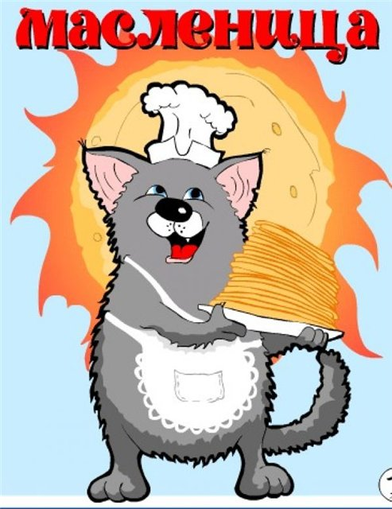
Седьмой день Масленицы - прощеное воскресенье - проводы, целовник
С утра до обеда кумовья ходят, ездят друг к другу одаривать подарками. В этот день на Руси все от мала до велика просили друг у друга прощения: «Прости, сыми с меня вину!» или «Прости, если что неладного между нами вышло», «Прости меня, грешного, на Великий пост!». За вины свои, за досады друг у друга наши предки с открытой душой просили прощения и молили позабыть обиды, утворить лад между собой и не держать на памяти зло. Дети кланялись в ноги своим родителям и просили прощения за все огорчения, им доставленные. Прощание заключалось поцелуем и низким поклоном.
После обеда - собирались в церковь к вечерни, которая открывала Великий Пост.

Slide 11
Рецепты блинов
Рецепт тонких блинчиков на молоке «На скорую руку» Готовим тесто: Просеять 250 г (12-13 ст. ложек с горкой) муки пшеничной. Вроде мелочь, но полезная – мука освобождается от комочков и обогащается воздухом, блины получаются мягкими, нежными. Отвешивать муку нужно только после просеивания. В отдельной посуде миксером взбить с небольшой щепоткой соли и 2- ст. полными ложками сахара 3 куриных яйца. Слегка подогреть 600 мл молока или молочно-водной смеси (поровну воды и молока). В подогретую жидкость влить взбитые в пену яйца, всыпать на кончике ножа ванилин, 2 ст. полные ложки разогретого сливочного масла и муку. Все тщательно перемешать миксером или венчиком. Тесто готово к выпеканию масленичных блинов. Очень быстро и очень вкусно! Фоторецепты по приготовлению блинов на молоке с начинкой из семги или творога – чуть ниже в этой же статье..

Slide 12
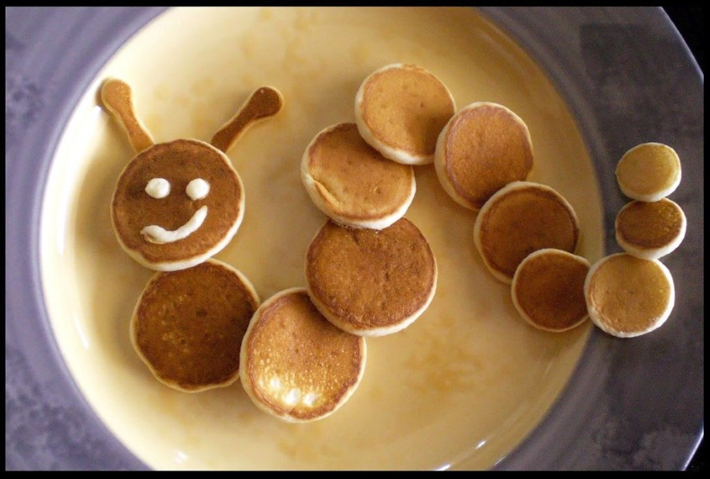
Рецепт блинов на дрожжах «Опарные» масленичные блины на дрожжахГотовим тесто: Приготовить для теста опару из 1/3 муки пшеничной и 250 мл слегка подогретого молока, с добавлением 40 г хлебопекарных дрожжей. Опару тщательно вымесить и поставить в достаточно теплое место. Когда опара поднимется добавить 2 полные ст. ложки песка сахарного, щепотку соли, еще 2/3 муки пшеничной, 3 ст. ложки разогретого масла сливочного и вымесить повторно. Добавить оставшиеся 250 мл тепловатого молока, вымесить в третий раз. Дать тесту вновь подойти и еще раз опустить его вымешиванием. После следующего подъема, добавить взбитые в пену 2 куриных яйца. Как только тесто опять поднимется, приступить к выпеканию блинов на Масленицу. Долго, но необыкновенно вкусно..

Slide 13
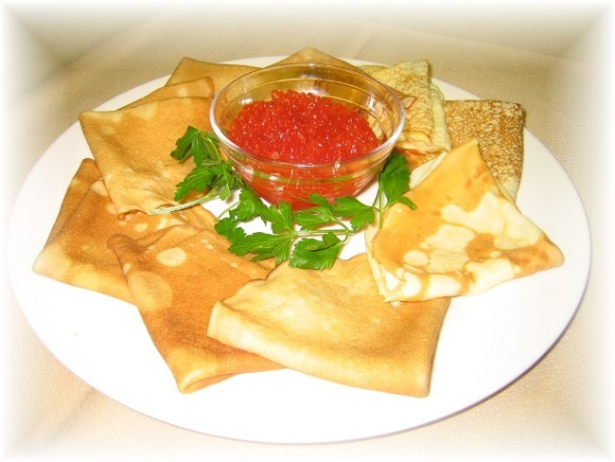
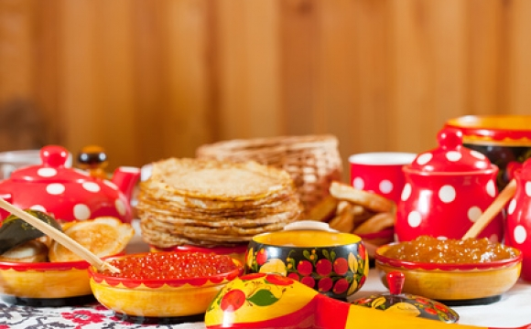
Поздравительные масленичные стихи
Вас на Масленицу ждем! Встретим масленым блином, Сыром, медом, калачом Да с капустой пирогом. Всех нас пост Великий ждет, Наедайся впрок, народ! Всю неделюшку гуляй, Все запасы подъедай.
С Масленицей ласковой поздравляем вас, Пирогам повластвовать наступает час. Без блинов не сладятся проводы зимы, К песне, к шутке, к радости приглашаем мы!

Slide 14
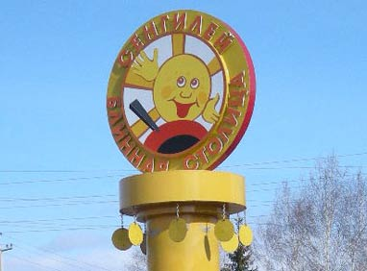
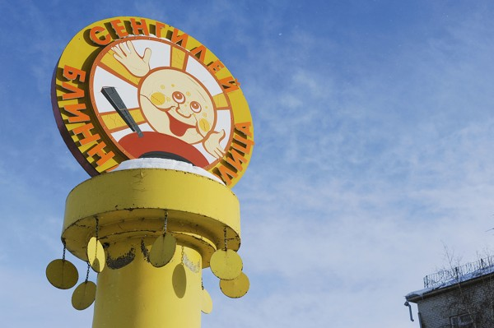
Памятник Блину
Город Сенгилей Ульяновской области стал Центром Масленичных гуляний В воскресенье 18 февраля 2007 года в Сенгилей, объявлен блинной столицей региона, так же прошел большой Масленичный фестиваль. В народных гуляниях принял участие и Губернатор Ульяновской области Сергей Морозов. Знаменательным событием прошедшего праздника стало открытие памятника «Блину», возведенному по проекту преподавателя Сенгилеевской детской школы искусств Риммы Данилиной. Памятник, все компоненты которого выполнены из металла, представляет собой огромную сковородку на подставке, над которой как бы “взлетает” во время жарки полутораметровый блин. На центральной улице города расположилась «блинная галерея», где все желающие смогли увидеть и попробовать блины, изготовленные по 120 различным рецептам. На прошедшем празднике не обошлось без рекордов: блин диаметром в один метр войдет в историю Ульяновской области как самое большое произведение кулинарного искусства!

Slide 15
